Slide 1
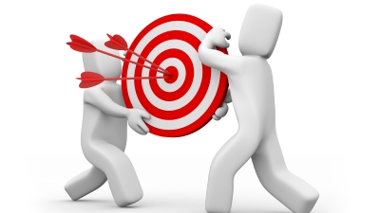
Pirömer Mahallesi
90561 Sokak No1/A
Ereğli/Konya
GELECEĞİ PLANLAMA
dumlupinarortaokuluu
(ÖĞRETMENLERE
YÖNELİK)
0332 713 11 78
http://ereglidumlupinar.meb.k12.tr
YETENEK, İLGİ VE DEĞERLER

Slide 2
GELECEĞİ PLANLAMA-YETENEK, İLGİ VE DEĞERLER
Bir insanın kendine temel çalışma alanı edindiği, geçimini sağlamak için yaptığı sürekli işe meslek denir.
KARİYER ise, bireyin yaşamı boyunca yaptığı tüm çalışmaların bütünü olarak düşünülebilir.
İnsan; yaşamı boyunca birbirinden farklı meslekler edinebilir, bir meslekte farklı alanlarda deneyim sahibi olarak kendisini geliştirebilir. Bireyin Mesleki olarak üstlendiği rolleri ve sorumlulukları da kariyer gelişiminin bir parçasıdır.

Slide 3
GELECEĞİ PLANLAMA-YETENEK, İLGİ VE DEĞERLER
● Herkes kariyeriyle ve geleceğiyle ilgili hayaller kurar: yapmak istediği şeyleri, olmak istediği yeri, birlikte zaman geçireceği insanları, yeni hobiler edinmeyi, eskiden yaptığı yanlışları yapmamayı ve daha birçok şeyi düşünebilir, hayaller kurabilir.
● Kesin olan bir şey var ki öğrencilerinizin “şuan” yaptığı şeyler kariyerlerinin ve geleceklerinin belirleyicileri olacak. Hedef belirlemek, meslekleri tanımak, olası iş alternatiflerini araştırmak, üst öğrenim kurumlarını tanımak, stresle ve kaygıyla baş etme yollarını geliştirmek çocuğunuzun gelecekte karşılaşacağı zorlukların üstesinden gelmesini kolaylaştırabilir ve daha kararlı adımlar atabilmesine yardımcı olabilir.

Slide 4
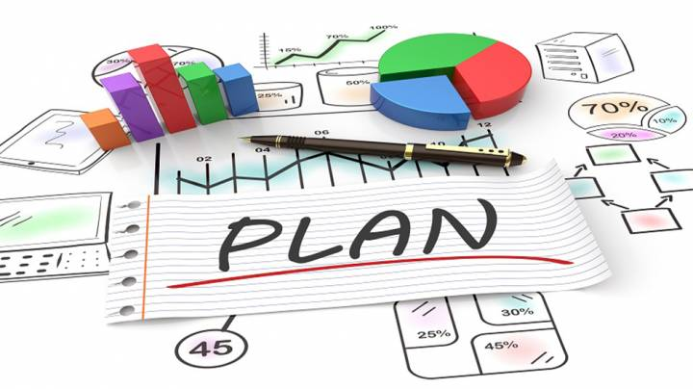
GELECEĞİ PLANLAMA-YETENEK, İLGİ VE DEĞERLER
Öğrencileriniz öncelikle tam olarak neyi istediğini, yaşamda nereye varmak istediğini bilirlerse;
çabalarını nereye yoğunlaştırması gerektiğini
de bilirler.
Amacını açıkça belirlemiş biri, planlı ve
programlı davranmaya özen gösterir.
Amaç, insanı harekete geçiren yakıt gibidir.
İnsanı cesaretlendirir, ona yol gösterir,
planını takip etmek için onu motive eder.
Kariyer ve geleceği planlama; insanın varmak istediği yeri, ideal geleceğini bugüne getirir ve şu an istediği o yaşam için bir şeyler yapmasını sağlar.

Slide 5
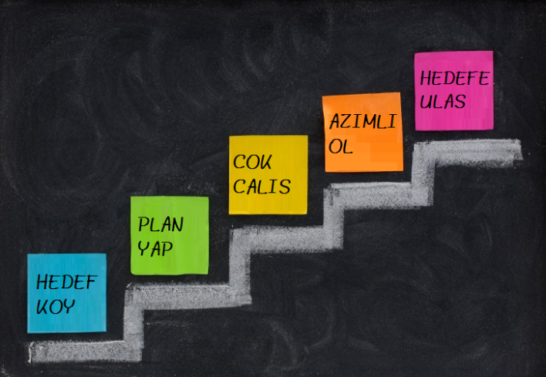
GELECEĞİ PLANLAMA-YETENEK, İLGİ VE DEĞERLER
Planlama bireyin üretkenliğini arttırır. Günlerinin, haftalarının, yaşamının daha verimli
geçmesini sağlar.
Planlama; insanın zamanını, enerjisini öncelikli olarak neye yönlendireceği konusunda karar vermesini kolaylaştırır.
Planlama yaparak geleceği daha belirgin hale getirmek, gelecekle ilgili belirsizlikleri aza indirmek sizlerin desteğiyle birlikte çocuklarınızın elinde.
Planlama süreci vakit alsa da uzun vadede kişiyi rahatlatır, stresten uzak olmasını sağlar.

Slide 6
GELECEĞİ PLANLAMA-YETENEK, İLGİ VE DEĞERLER
Meslek sahibi olan biri; kendi ekonomik bağımsızlığını kazanmış olur, başka insanlara el açmaz, muhtaç olmaz, kimseden yardım istemek zorunda kalmaz, kendi geçimini kendi sağlar.

Slide 7
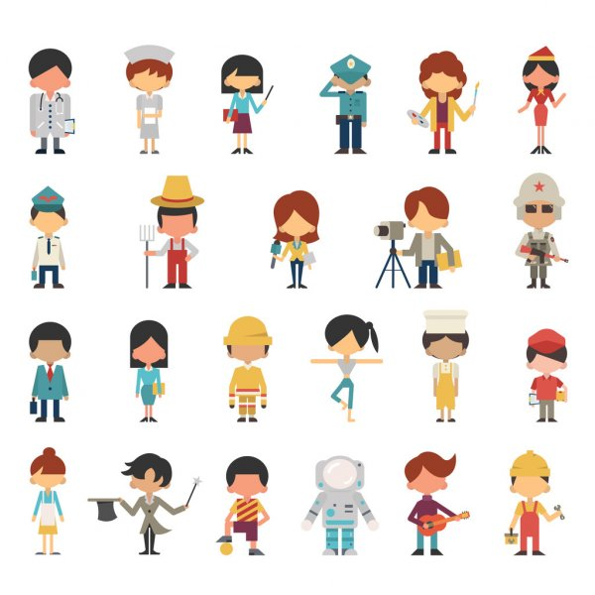
GELECEĞİ PLANLAMA-YETENEK, İLGİ VE DEĞERLER
Meslek sahibi olan biri; ilgi ve yeteneklerini geliştirme imkanı bulur, ilgi ve yeteneklerini geliştirdikçe kendisini başarılı hisseder. Başarı beraberinde mutluluğu getirir.

Slide 8
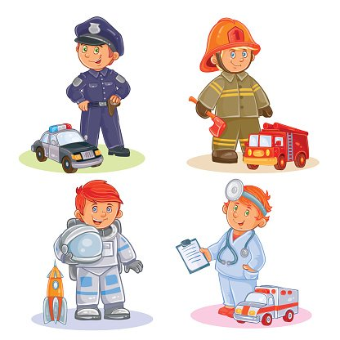
GELECEĞİ PLANLAMA-YETENEK, İLGİ VE DEĞERLER
Meslek sahibi olan birinin gelecek kaygısı olmaz, gelecekteki günlerini hangi koşullar altında sürdürebileceğini belirler.
Meslek hayatın gidişatını, kalitesini hatta eş seçimini bile belirler.

Slide 9
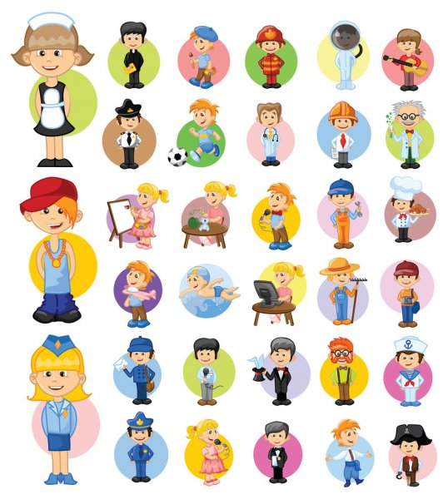
GELECEĞİ PLANLAMA-YETENEK, İLGİ VE DEĞERLER
Meslek; insanın toplum içerisindeki statüsünü belirleyen etkenlerden biridir. Meslek sahibi olan biri; toplum tarafından kabul ve değer görür, bireyin toplumla bütünleşmesi sağlanır.

Slide 10
GELECEĞİ PLANLAMA-YETENEK, İLGİ VE DEĞERLER
İnsan meslek seçmek için; kendi ilgilerini-yeteneklerini-değerlerini tanımalı, kişisel özelliklerinin farkında olmalı, kısacası insan kendini tanımalıdır.

Slide 11
GELECEĞİ PLANLAMA-YETENEK, İLGİ VE DEĞERLER
Kendini Tanımak; neye ihtiyaç duyduğunun, ne yapmak
istediğinin, hayattaki amaçlarının ve erişmek istediğin
hedeflerinin tam anlamıyla farkında olmak ve bu doğrultuda
harekete geçmektir. Bireyin, hayatın olağan akışı içinde
hedeflerine doğru ilerlerken karşılaştığı güçlüklerle ve
olumsuzluklarla etkin bir şekilde baş edebilmesi, baş edecek
gücün kaynağını bulması yine kendini tanımakla ilgilidir.

Slide 12
GELECEĞİ PLANLAMA-YETENEK, İLGİ VE DEĞERLER
Kendini Tanımak; bireyin kişilik özellikleriyle birlikte yetenek, ilgi ve değerlerinin, güçlü ve zayıf yönlerinin farkında olmasıdır.
Kendini Tanımak, geleceği planlamanın ön koşuludur. Kendini tanıyan birey; kendine uygun hedefini belirler, planlamasını bu doğrultuda yapar ve hedefine ulaşmak için gerekli adımları atar.

Slide 13
GELECEĞİ PLANLAMA-YETENEK, İLGİ VE DEĞERLER
İLGİLER VE MESLEK SEÇİMİ
Zorlama/baskı altında olmadan veya hiçbir ödül beklemeden bir iş
yapıp bundan keyif alıyorsanız o işe karşı ilginiz olduğu söylenebilir.
İlgi duyduğunuz bir alanda çalışmak keyiflidir.
Motivasyonunuz hep yüksek olur.
YETENEK VE MESLEK SEÇİMİ
Öğrencilerinizin bir mesleği veya o meslek için gereken eğitim programını seçerken
hangi yetenek türüne ne derece sahip olduğunu bilmesi önemlidir.
önemlidir.
● Fen bilimleri
● Sosyal bilimler
● Edebiyat konuları
● Resim-müzik
● Beden eğitimi
● Yabancı dil öğrenimi
Öğrencileriniz her alanda yetenekli olabileceği gibi, bazı alanlarda daha baskın yetenekleri
olabilir. Öğrencilerinizin hangi alanda yetenekli olduğunu şimdiye kadarki başarılarınızı gözden
geçirerek bulabilir.

Slide 14
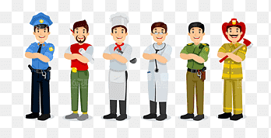
GELECEĞİ PLANLAMA-YETENEK, İLGİ VE DEĞERLER
DEĞERLER VE MESLEK SEÇİMİ
❖ Diğer insanlara yardım etmek
❖ Yaratıcı ya da sanatla ilgili olmak
❖ Günlük bir rutine sahip olmak
❖ Çok para kazanmak
❖ Her zaman insanlarla çalışmak
❖ Diğer insanları etkilemek
❖ Yeni teknoloji ile çalışmak
❖ İnsanlara bir şeyler öğretmek insanları eğlendirmek
❖ Mesleki açıdan güvenceye sahip olmak
❖ İstediğiniz zaman çalışmak
❖ Dünyayı güzelleştirmek
❖ Açık havada çalışmak
❖ Macera aramak
❖ Yeni şeyler öğrenmek
❖ Aydın ya da düşünür olarak tanınmak
❖ Dünyanın daha iyi bir yer olmasına çabalamak
Bu değerlerden hangileri öğrencileriniz için önemliyse, değerlerine uygun meslekleri seçmesi önemli olacaktır.

Slide 15
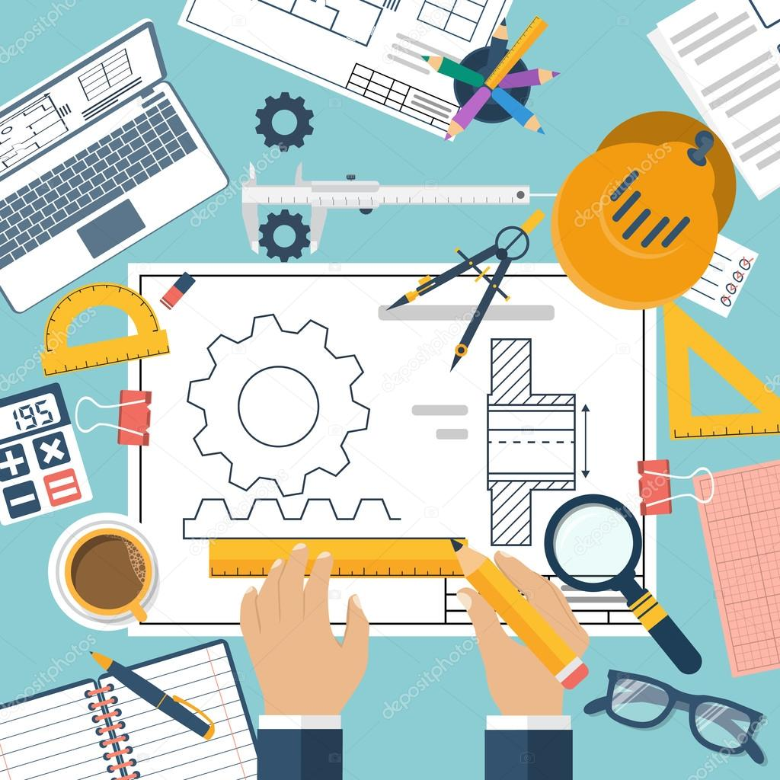
GELECEĞİ PLANLAMA-YETENEK, İLGİ VE DEĞERLER
GERÇEKÇİ KİŞİLİK YAPISINA SAHİP OLANLAR
Bu tipler etraflarındaki fiziksel etkinliklere odaklanmayı çok severler. Aletler ve makineler kullanmayı, onları daha aktif hale getirdiği için hayvanlarla ilgilenmeyi severler. Teknik becerileri yüksek olduğundan dolayı elektronik gibi işlere yönelirler.
(Ziraat, mimarlık, mühendislik)

Slide 16
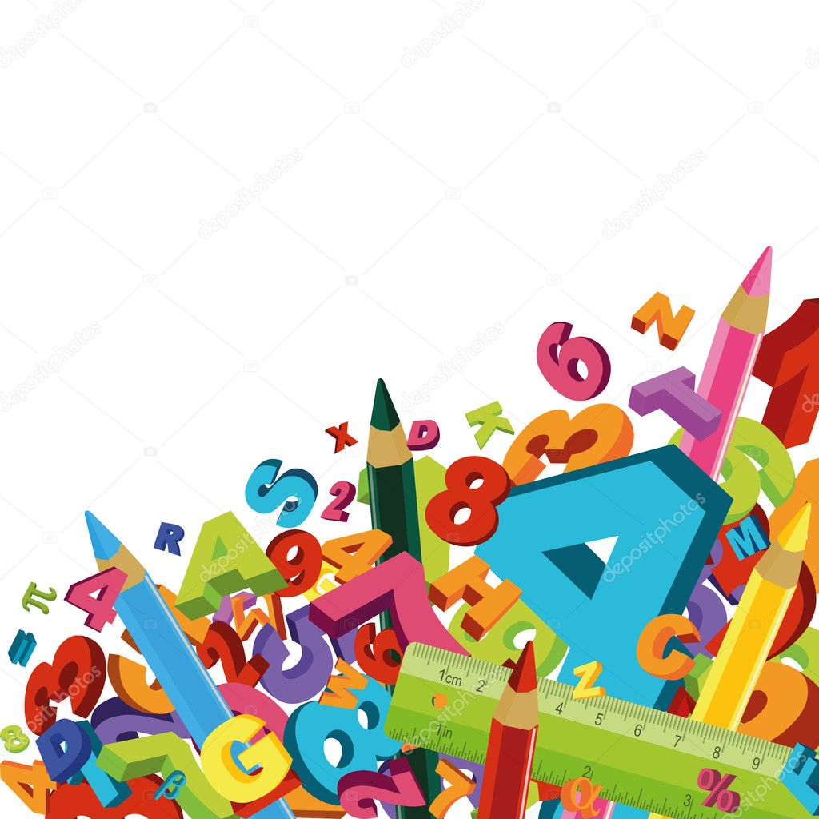
GELECEĞİ PLANLAMA-YETENEK, İLGİ VE DEĞERLER
ARAŞTIRMACI KİŞİLİK YAPISINA SAHİP OLANLAR
Matematik ve bilimsel konularla uğraşmaya bayılırlar. Çeşitli problemler karşısında da özgün çözümler üretirler.Temelinde analitik düşünmenin olduğu işlere yönelirler. İnsanları yönetmek ve yönlendirmekten ziyade problemlere odaklanıp çözüm üretmek onlara iyi gelir. Bir problem bulup onları çözmekten çok keyif aldıkları için özellikle iş geliştirme pozisyonlarında bu kişiler çok başarılı olurlar.
( Matematik, biyoloji, kimya, sosyal bilimler, akademisyenlik, tıp... )

Slide 17
GELECEĞİ PLANLAMA-YETENEK, İLGİ VE DEĞERLER
SOSYAL KİŞİLİK YAPISINA SAHİP OLANLAR
İnsanlarla iletişime geçilebilecek, iş birliği yapılabilecek ve başkalarına yardım edilebilecek iş ortamları bu kişiler için önemlidir.
Seçtikleri mesleklerde insanlara bir şeyler öğretebilmek, etkileyebilmek ve onlara ilişkin sorumluluk alabilmek gibi özellikler olmasını önemserler.
(Psikolojik danışman, dışişleri, halkla ilişkiler, öğretmen…)

Slide 18
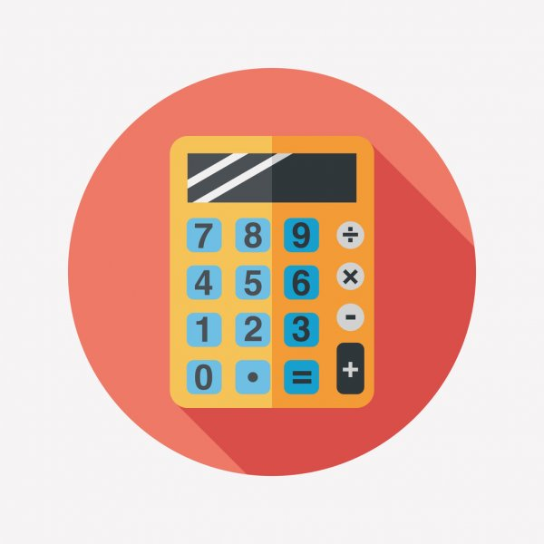
GELECEĞİ PLANLAMA-YETENEK, İLGİ VE DEĞERLER
GELENEKSEL KİŞİLİK YAPISINA SAHİP OLANLAR
Organizasyon ve planlama yapma çalışma ortamında bu tipler için önemli bir yer tutmaktadır. Hesap tutmak, rapor düzenlemek gibi görevler onlar için idealdir. Ofis eşyalarından en önem verdikleri şeyler hesap makinesi, fotokopi makinesi ve dosyalardır.
(Muhasebe, finans, bankacı ...)

Slide 19
GELECEĞİ PLANLAMA-YETENEK, İLGİ VE DEĞERLER
SANATSAL KİŞİLİK YAPISINA SAHİP OLANLAR
İş hayatında en önemsedikleri şey özgürlüktür. Bulundukları iş ortamında müzik, resim ve artistik faaliyetler içeren yollarla kendilerini özgürce ifade etmek isterler. Yaratıcılıklarını ortaya çıkarabilecekleri edebiyat, sanat, müzik, heykel gibi şeylerle uğraşmayı tercih ederler.
(Sanat, müzik, eğitim... )

Slide 20
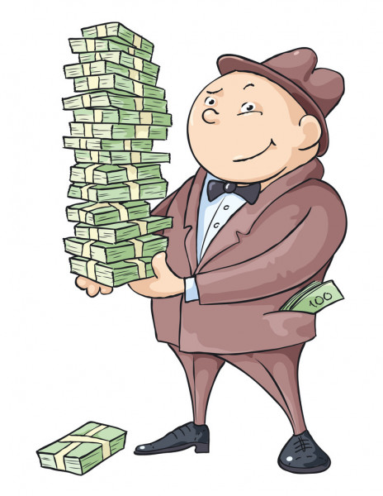
GELECEĞİ PLANLAMA-YETENEK, İLGİ VE DEĞERLER
GİRİŞİMCİ KİŞİLİK YAPISINA SAHİP OLANLAR
Bu bireyler ise insanları yönetebilecekleri ve ikna becerilerini kullanacakları iş ortamlarını tercih ederler. Riske girebilecekleri ve kazanç sağlayacakları iş ortamlarına ilgileri vardır. Bu ortamlarda özgüvenli, sosyal ve kararlı bir tavır sergilerler.
(Müdür, İş adamı, Satın alma müdürü, yönetici, promosyoncu …)

Slide 21
GELECEĞİ PLANLAMA-YETENEK, İLGİ VE DEĞERLER
ÖĞRENCİLERİNİZİN MESLEK SEÇİMİNDE YAPTIĞI HATALAR
● İlgi duymuyorken sadece POPÜLER diye o mesleği seçmek,
● Daha fazla PARA kazandırıyor diye değerlerine uymayan mesleği seçmek,
● Yetenekli olmadığı bir alanda sırf sevdiği insanlar var diye o mesleği seçmek,
● Başkalarının kendisine yakıştırdığı mesleği kişisel özelliklerini düşünmeden seçmek.
Meslek seçimi bir bütündür. Öğrencilerinizin seçtiği meslek ilgileri-yetenekleri-değerleri ve kişilik özellikleriyle ne kadar uyumluysa o meslekte başarılı olabilir ve yaşam
boyu sürdürebilir.

Slide 22
GELECEĞİ PLANLAMA-YETENEK, İLGİ VE DEĞERLER
Öğrencilerinizin geleceğe ilişkin planlarını dikkate alın.
Yapamayacakları ve hiç ilgilenmedikleri konularda onları zorlamayın. Örneğin; matematik ve fen derslerinde başarılı olamayan bir öğrenciden mühendis veya doktor olmasının beklenmemesi gerektiği gibi.
Kendini gerçekleştirebileceği, mutlu ve başarılı olabileceği bir mesleği seçebilmesi için öğrencilerinize fırsat verin.
Kendi geleceği için çaba harcamasına ve uygun alanı keşfetmesine fırsat tanıyın.

Slide 23
GELECEĞİ PLANLAMA-YETENEK, İLGİ VE DEĞERLER
Öğrencilerinizin zayıf olduğu yönleri yerine, güçlü olduğu yönlerini vurgulamaya çalışın.
Zorlanan öğrenci kendini kanıtlama çabası içine girecek ve yapabileceklerini göz ardı ederek kendisi için ulaşılması zor hedefler koyacaktır. Önemli olan öğrencinin neler yapabileceğini belirleyip ondan o ölçüde başarı beklemektir. Öğrencilerinizi kendine güvenen, başarılı ve mutlu bireyler olarak yetiştirmek istiyorsanız onları karşılaştıkları zorlukları aşması için desteklemelisiniz.
Öğrencilerinizi olduğu gibi kabul edin.Her öğretmen öğrencilerinin başarılarıyla mutlu olmak ve gurur duymak ister. Ancak bunu esas gaye haline getirmeyin. Öğrencilerinizi her zaman ve her haliyle sevdiğinizi ve değer verdiğinizi onlara hissettirin.

Slide 24
GELECEĞİ PLANLAMA-YETENEK, İLGİ VE DEĞERLER
Öğrencilerinizi kendilerinden daha başarılı olanlarla kıyaslamak onları üzer. Unutmayın insanlar yetenekleri yönünden eşit değildir. Nasıl boyları, kiloları, saç ve göz renkleri aynı değilse başarıları da aynı olmayabilir. Öğrencilerinizin durumunu başkaları ile değil, daha önceki kendi durumları ile kıyaslayınız.
Öğrencilerinizin dürüst çabalarını ödüllendirebilir takdir edebilirsiniz. Başarılarını değil, dürüst çabalarını ödüllendirmek çok önemlidir. Böylece emek harcamanın değerini öğretmiş olursunuz.

